Slide 1
Введение генеративное (порождающее) моделирование

Slide 2
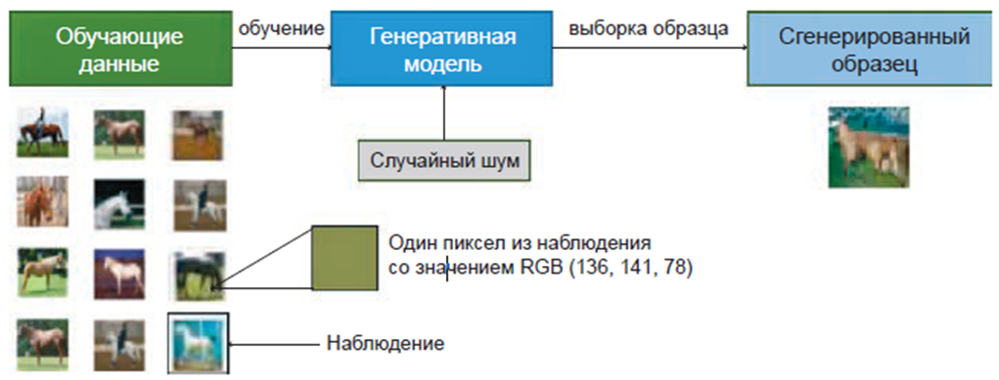
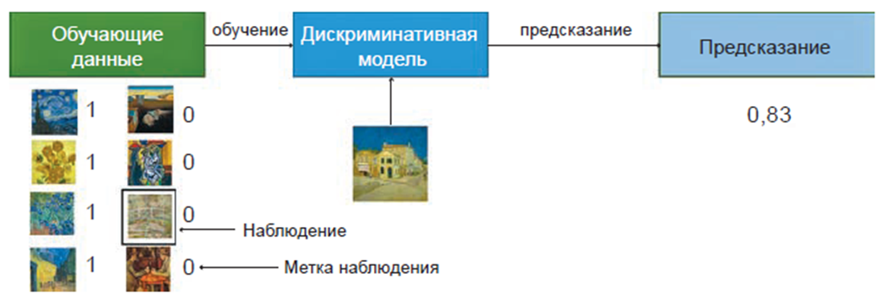
Процесс генеративного моделирования
Процесс дискриминативного моделирования

Slide 3
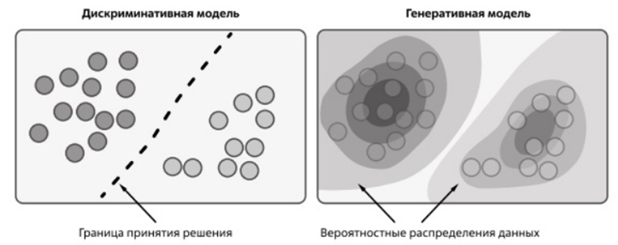
Сравнение дискриминативного и генеративного моделирования
Появление генеративного моделирования
В частности, возросло внимание средств массовой информации к таким проектам генеративного моделирования, как StyleGAN от NVIDIA, который способен создавать очень реалистичные изображения человеческих лиц, и языковая модель GPT-2 от OpenAI, которая может завершить отрывок текста по короткому вступительному абзацу.

Slide 4
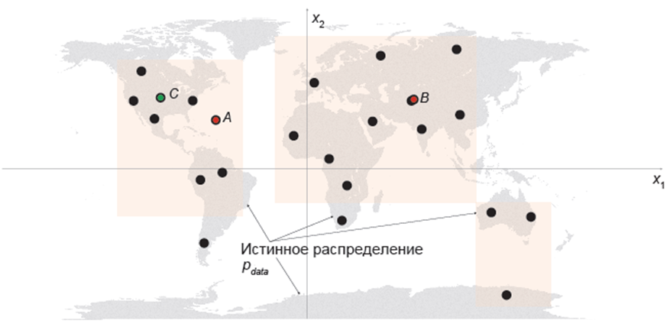
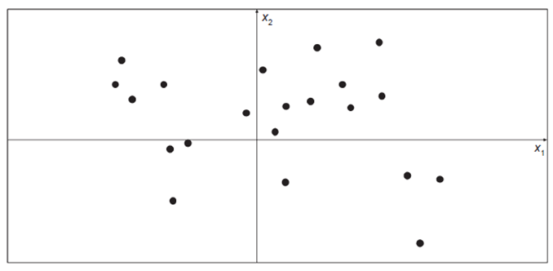
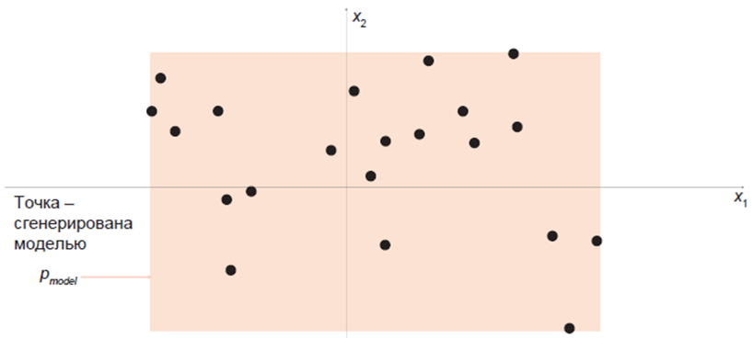
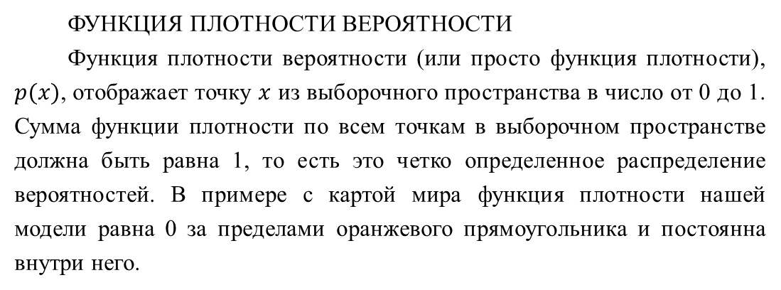
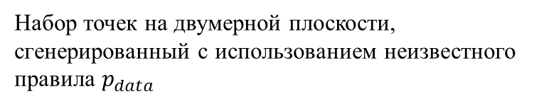
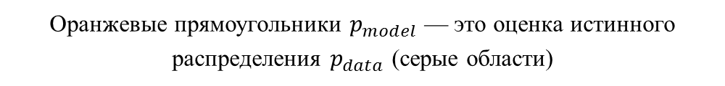
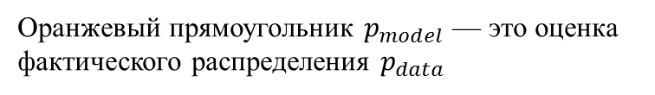
Набор точек на двумерной плоскости, сгенерированный с использованием неизвестного правила $p_{data}$
Оранжевые прямоугольники $p_{model}$ — это оценка истинного распределения $p_{data}$ (серые области)
Оранжевый прямоугольник $p_{model}$ — это оценка фактического распределения $p_{data}$
ФУНКЦИЯ ПЛОТНОСТИ ВЕРОЯТНОСТИ
Функция плотности вероятности (или просто функция плотности), $p(x)$, отображает точку $x$ из выборочного пространства в число от 0 до 1. Сумма функции плотности по всем точкам в выборочном пространстве должна быть равна 1, то есть это четко определенное распределение вероятностей. В примере с картой мира функция плотности нашей модели равна 0 за пределами оранжевого прямоугольника и постоянна внутри него.

Slide 5
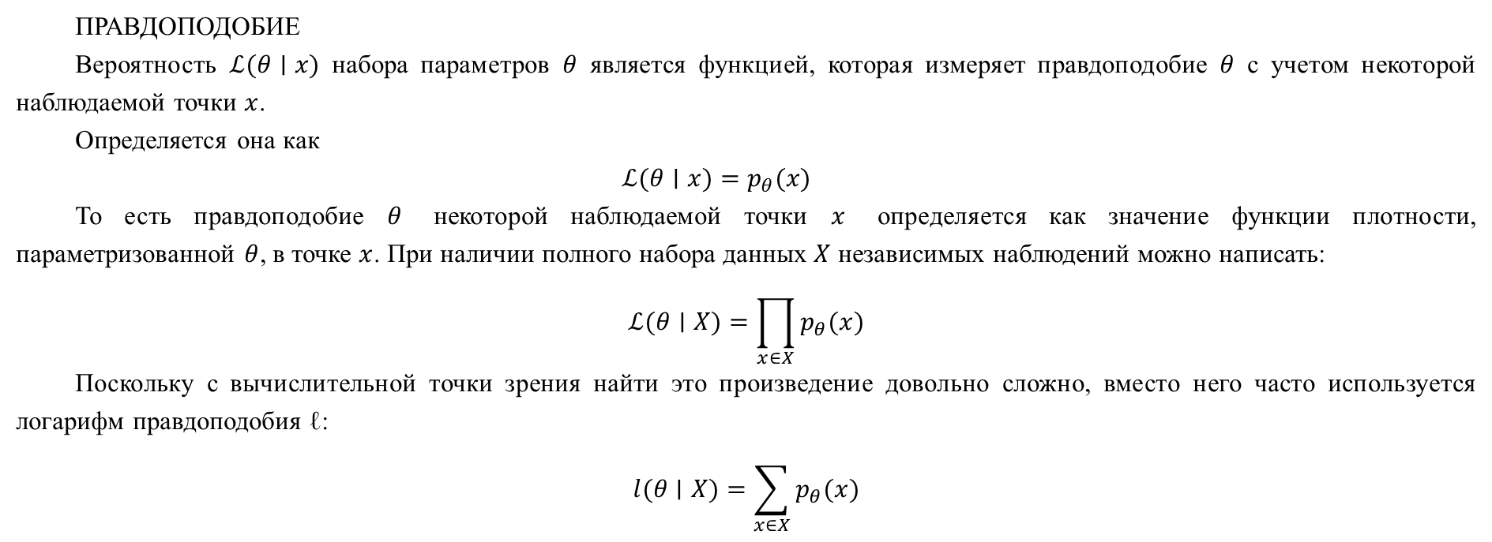
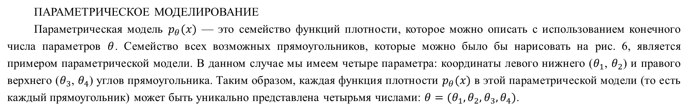
ПАРАМЕТРИЧЕСКОЕ МОДЕЛИРОВАНИЕ
Параметрическая модель $p_{θ}(x)$ — это семейство функций плотности, которое можно описать с использованием конечного числа параметров $θ$. Семейство всех возможных прямоугольников, которые можно было бы нарисовать на рис. 6, является примером параметрической модели. В данном случае мы имеем четыре параметра: координаты левого нижнего ($θ_{1}$, $θ_{2}$) и правого верхнего ($θ_{3}$, $θ_{4}$) углов прямоугольника. Таким образом, каждая функция плотности $p_{θ}(x)$ в этой параметрической модели (то есть каждый прямоугольник) может быть уникально представлена четырьмя числами: $θ=(θ_{1},θ_{2},θ_{3},θ_{4})$.
ПРАВДОПОДОБИЕ
Вероятность $ℒ(θ∣x)$ набора параметров $θ$ является функцией, которая измеряет правдоподобие $θ$ с учетом некоторой наблюдаемой точки $x$.
Определяется она как
$$ℒ(θ∣x)=p_{θ}(x)$$
То есть правдоподобие $θ$ некоторой наблюдаемой точки $x$ определяется как значение функции плотности, параметризованной $θ$, в точке $x$. При наличии полного набора данных $X$ независимых наблюдений можно написать:
$$ℒ(θ∣X)=\prod_{x∈X}{p_{θ}(x)}$$
Поскольку с вычислительной точки зрения найти это произведение довольно сложно, вместо него часто используется логарифм правдоподобия ℓ:
$$l(θ∣X)=\sum_{x∈X}{p_{θ}(x)}$$

Slide 6
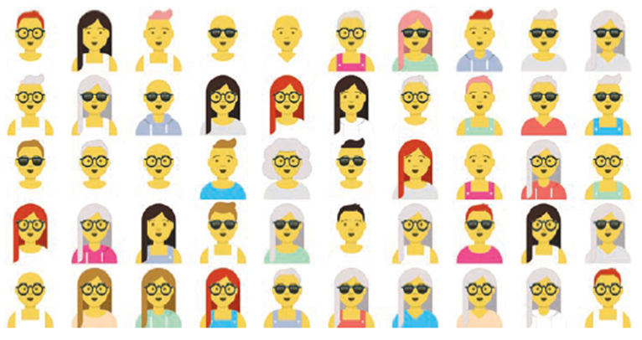
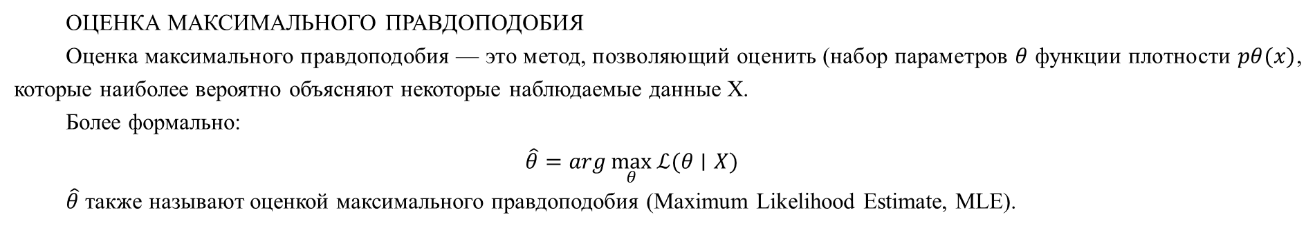
ОЦЕНКА МАКСИМАЛЬНОГО ПРАВДОПОДОБИЯ
Оценка максимального правдоподобия — это метод, позволяющий оценить (набор параметров $θ$ функции плотности $pθ(x)$, которые наиболее вероятно объясняют некоторые наблюдаемые данные X.
Более формально:
$$\hat{θ}=arg\max_{θ}{ℒ(θ∣X)}$$
$\hat{θ}$ также называют оценкой максимального правдоподобия (Maximum Likelihood Estimate, MLE).
Пример реализации генеративной модели
50 портретов

Slide 7
№ п/п | Аксессуар | Цвет одежды | Тип одежды | Цвет волос | Прическа
1 | Круглые очки | Белый | Футболка с круглым вырезом | Рыжий | Короткая стрижка, прямые волосы
2 | Круглые очки | Белый | Комбинезон | Серебристо-серый | Короткая стрижка, курчавые волосы
3 | Солнцезащитные очки | Белый | Футболка с круглым вырезом | Блонд | Короткая стрижка, прямые волосы
4 | Круглые очки | Белый | Футболка с круглым вырезом | Рыжий | Длинная стрижка, прямые волосы
5 | Круглые очки | Белый | Комбинезон | Серебристо-серый | Нет волос
6 | Нет | Белый | Комбинезон | Черный | Длинная стрижка, прямые волосы
7 | Солнцезащитные очки | Белый | Комбинезон | Серебристо-серый | Длинная стрижка, прямые волосы
8 | Круглые очки | Белый | Футболка с круглым вырезом | Серебристо-серый | Длинная стрижка, прямые волосы
9 | Круглые очки | Розовый | Худи | Серебристо-серый | Длинная стрижка, прямые волосы
10 | Круглые очки | Пастельный оранжевый | Футболка с круглым вырезом | Блонд | Длинная стрижка, прямые волосы

Slide 8
Каждый признак может иметь следующие возможные значения:
7 причесок:
нет волос;
длинные волосы, собранные в пучок;
длинная стрижка, волнистые волосы;
длинная стрижка, прямые волосы;
короткая стрижка, волнистые волосы;
короткая стрижка, прямые волосы;
короткая стрижка, курчавые волосы.
6 цветов волос:
черный;
блонд;
каштановый;
пастельный розовый;
рыжий;
серебристо-серый.
3 вида очков (аксессуаров):
нет очков;
круглые очки;
солнцезащитные очки.
4 типа одежды:
худи;
комбинезон;
футболка с круглым вырезом;
футболка с V-образным вырезом.
8 цветов одежды:
черный;
синий;
серый;
пастельный зеленый;
пастельный оранжевый;
розовый;
красный;
белый.
Итого возможно 7×6×3× 4×8=4032 разные комбинации этих признаков, то есть выборочное пространство насчитывает 4032 точки.

Slide 9
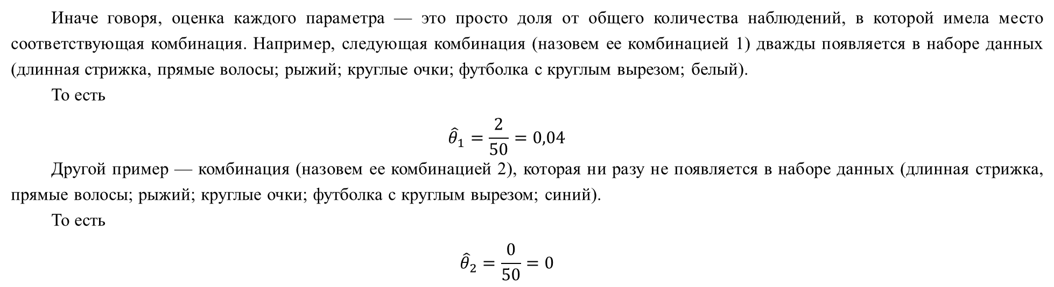
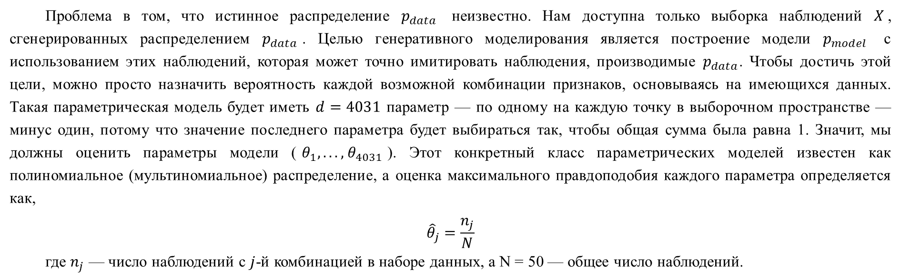
Проблема в том, что истинное распределение $p_{data}$ неизвестно. Нам доступна только выборка наблюдений $X$, сгенерированных распределением $p_{data}$. Целью генеративного моделирования является построение модели $p_{model}$ с использованием этих наблюдений, которая может точно имитировать наблюдения, производимые $p_{data}$. Чтобы достичь этой цели, можно просто назначить вероятность каждой возможной комбинации признаков, основываясь на имеющихся данных. Такая параметрическая модель будет иметь $d=4031$ параметр — по одному на каждую точку в выборочном пространстве — минус один, потому что значение последнего параметра будет выбираться так, чтобы общая сумма была равна 1. Значит, мы должны оценить параметры модели ($θ_{1}, ...,{ θ}_{4031}$). Этот конкретный класс параметрических моделей известен как полиномиальное (мультиномиальное) распределение, а оценка максимального правдоподобия каждого параметра определяется как,
$${\hat{θ}}_{j}=\frac{n_{j}}{N}$$
где $n_{j}$ — число наблюдений с $j$-й комбинацией в наборе данных, а N = 50 — общее число наблюдений.
Иначе говоря, оценка каждого параметра — это просто доля от общего количества наблюдений, в которой имела место соответствующая комбинация. Например, следующая комбинация (назовем ее комбинацией 1) дважды появляется в наборе данных (длинная стрижка, прямые волосы; рыжий; круглые очки; футболка с круглым вырезом; белый).
То есть
$${\hat{θ}}_{1}=\frac{2}{50}=0,04$$
Другой пример — комбинация (назовем ее комбинацией 2), которая ни разу не появляется в наборе данных (длинная стрижка, прямые волосы; рыжий; круглые очки; футболка с круглым вырезом; синий).
То есть
$${\hat{θ}}_{2}=\frac{0}{50}=0$$

Slide 10
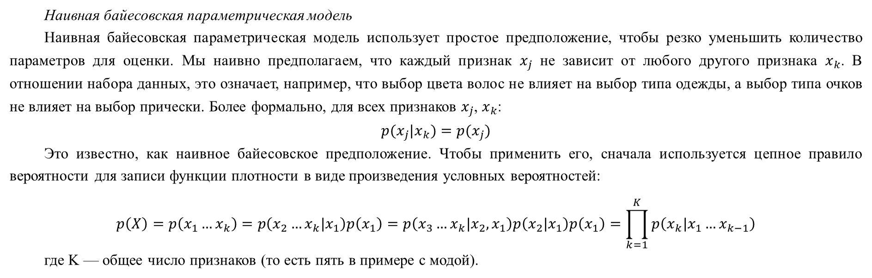
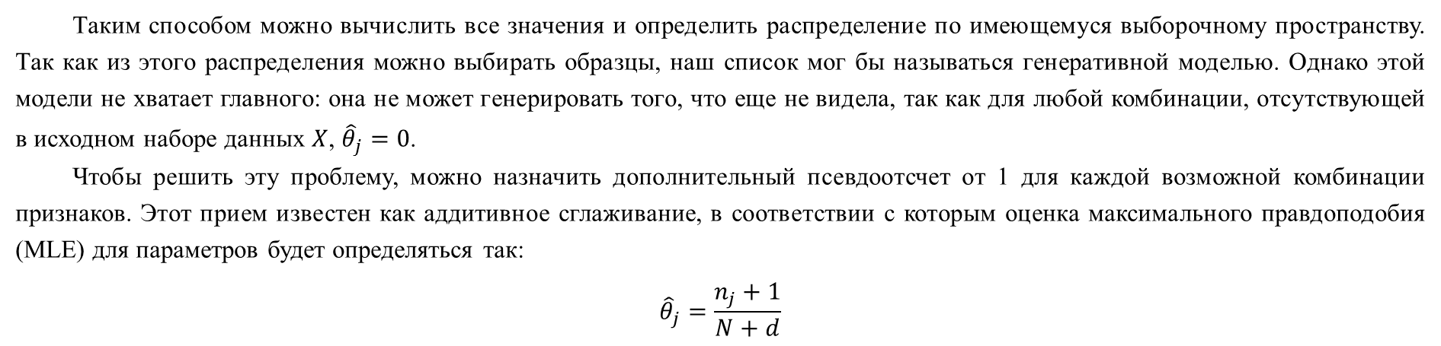
Таким способом можно вычислить все значения и определить распределение по имеющемуся выборочному пространству. Так как из этого распределения можно выбирать образцы, наш список мог бы называться генеративной моделью. Однако этой модели не хватает главного: она не может генерировать того, что еще не видела, так как для любой комбинации, отсутствующей в исходном наборе данных $X$, ${\hat{θ}}_{j}=0$.
Чтобы решить эту проблему, можно назначить дополнительный псевдоотсчет от 1 для каждой возможной комбинации признаков. Этот прием известен как аддитивное сглаживание, в соответствии с которым оценка максимального правдоподобия (MLE) для параметров будет определяться так:
$${\hat{θ}}_{j}=\frac{n_{j}+1}{N+d}$$
Наивная байесовская параметрическая модель
Наивная байесовская параметрическая модель использует простое предположение, чтобы резко уменьшить количество параметров для оценки. Мы наивно предполагаем, что каждый признак $x_{j}$ не зависит от любого другого признака $x_{k}$. В отношении набора данных, это означает, например, что выбор цвета волос не влияет на выбор типа одежды, а выбор типа очков не влияет на выбор прически. Более формально, для всех признаков $x_{j}$, $x_{k}$:
$$p(x_{j}|x_{k})=p(x_{j})$$
Это известно, как наивное байесовское предположение. Чтобы применить его, сначала используется цепное правило вероятности для записи функции плотности в виде произведения условных вероятностей:
$$p\left(X\right)=p\left(x_{1}…x_{k}\right)=p\left(x_{2}…x_{k}|x_{1}\right)p\left(x_{1}\right)=p\left(x_{3}…x_{k}|x_{2},x_{1}\right)p\left({x_{2}|x}_{1}\right)p\left(x_{1}\right)=\prod_{k=1}^{K}{p\left(x_{k}|x_{1}…x_{k−1}\right)}$$
где K — общее число признаков (то есть пять в примере с модой).

Slide 11
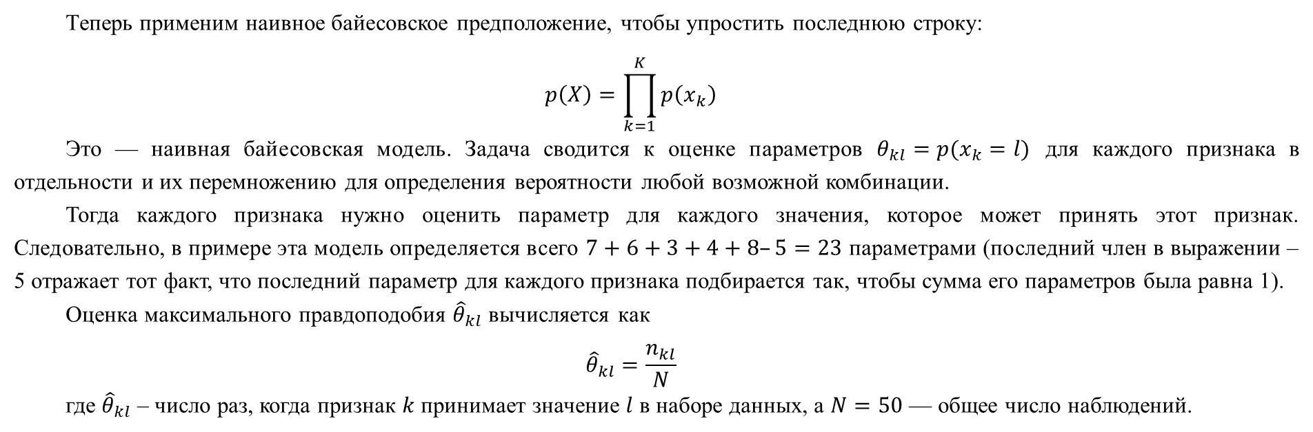
Теперь применим наивное байесовское предположение, чтобы упростить последнюю строку:
$$p\left(X\right)=\prod_{k=1}^{K}{p\left(x_{k}\right)}$$
Это — наивная байесовская модель. Задача сводится к оценке параметров $θ_{kl}=p(x_{k}=l)$ для каждого признака в отдельности и их перемножению для определения вероятности любой возможной комбинации.
Тогда каждого признака нужно оценить параметр для каждого значения, которое может принять этот признак. Следовательно, в примере эта модель определяется всего $7+6+3+4+8–5=23$ параметрами (последний член в выражении –5 отражает тот факт, что последний параметр для каждого признака подбирается так, чтобы сумма его параметров была равна 1).
Оценка максимального правдоподобия ${\hat{θ}}_{kl}$ вычисляется как
$${\hat{θ}}_{kl}=\frac{n_{kl}}{N}$$
где ${\hat{θ}}_{kl}$ – число раз, когда признак $k$ принимает значение $l$ в наборе данных, а $N=50$ — общее число наблюдений.

Slide 12
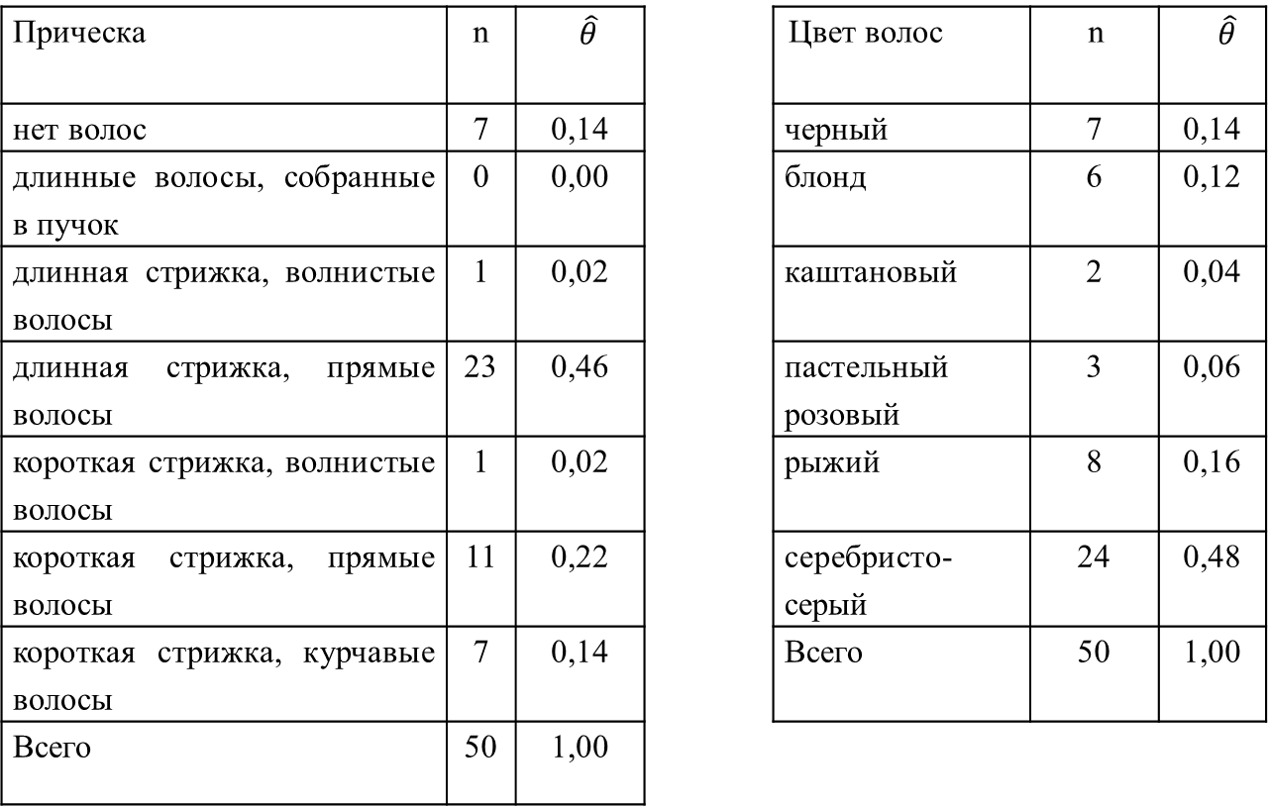
Таблица 2. Оценки максимального правдоподобия для параметров в наивной байесовской модели
Прическа | n | $$\hat{θ}$$ |  | Цвет волос | n | $$\hat{θ}$$
нет волос | 7 | 0,14 |  | черный | 7 | 0,14
длинные волосы, собранные в пучок | 0 | 0,00 |  | блонд | 6 | 0,12
длинная стрижка, волнистые волосы | 1 | 0,02 |  | каштановый | 2 | 0,04
длинная стрижка, прямые волосы | 23 | 0,46 |  | пастельный розовый | 3 | 0,06
короткая стрижка, волнистые волосы | 1 | 0,02 |  | рыжий | 8 | 0,16
короткая стрижка, прямые волосы | 11 | 0,22 |  | серебристо-серый | 24 | 0,48
короткая стрижка, курчавые волосы | 7 | 0,14 |  | Всего | 50 | 1,00
Всего | 50 | 1,00

Slide 13
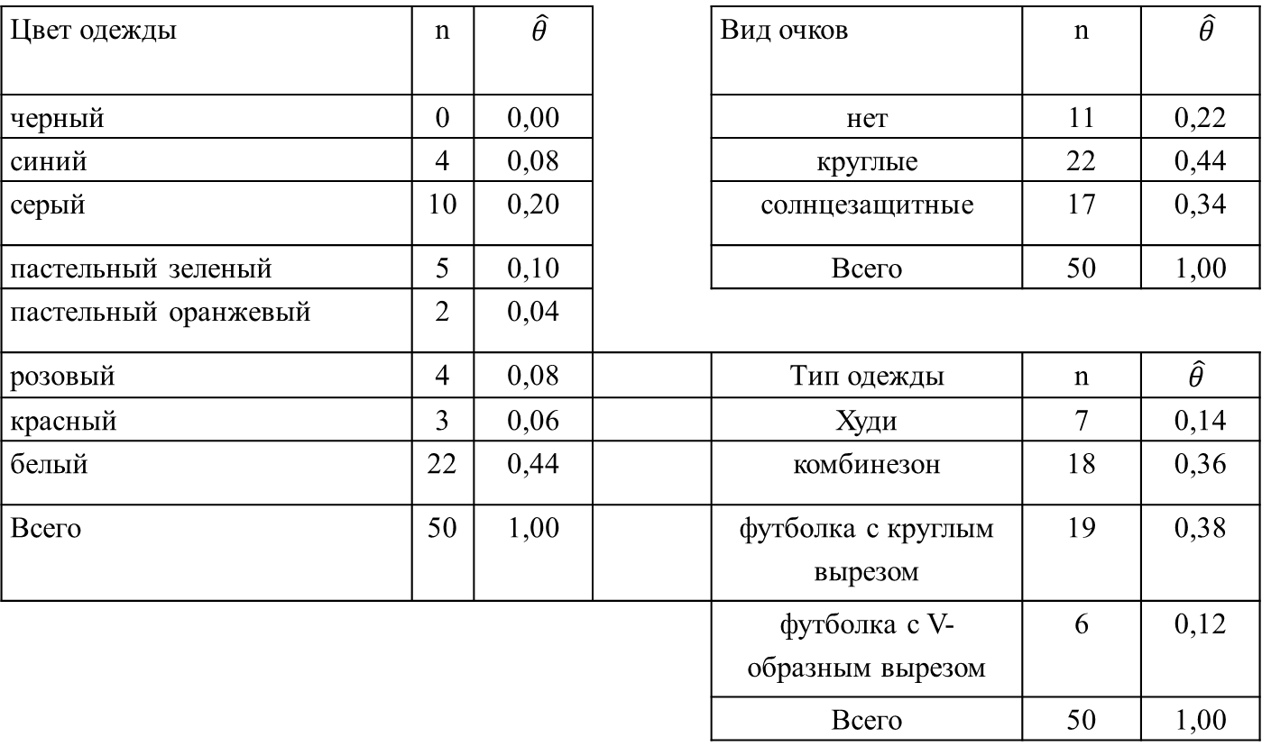
Цвет одежды | n | $$\hat{θ}$$ |  | Вид очков | n | $$\hat{θ}$$
черный | 0 | 0,00 |  | нет | 11 | 0,22
синий | 4 | 0,08 |  | круглые | 22 | 0,44
серый | 10 | 0,20 |  | солнцезащитные | 17 | 0,34
пастельный зеленый | 5 | 0,10 |  | Всего | 50 | 1,00
пастельный оранжевый | 2 | 0,04
розовый | 4 | 0,08 |  | Тип одежды | n | $$\hat{θ}$$
красный | 3 | 0,06 |  | Худи | 7 | 0,14
белый | 22 | 0,44 |  | комбинезон | 18 | 0,36
Всего | 50 | 1,00 |  | футболка с круглым вырезом | 19 | 0,38
 |  |  |  | футболка с V-образным вырезом | 6 | 0,12
 |  |  |  | Всего | 50 | 1,00

Slide 14

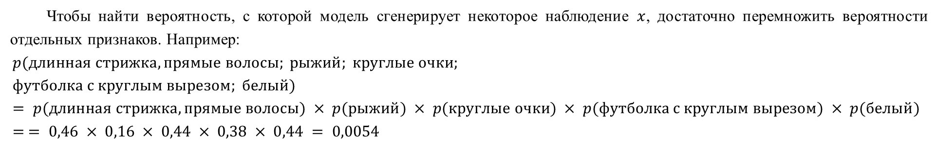
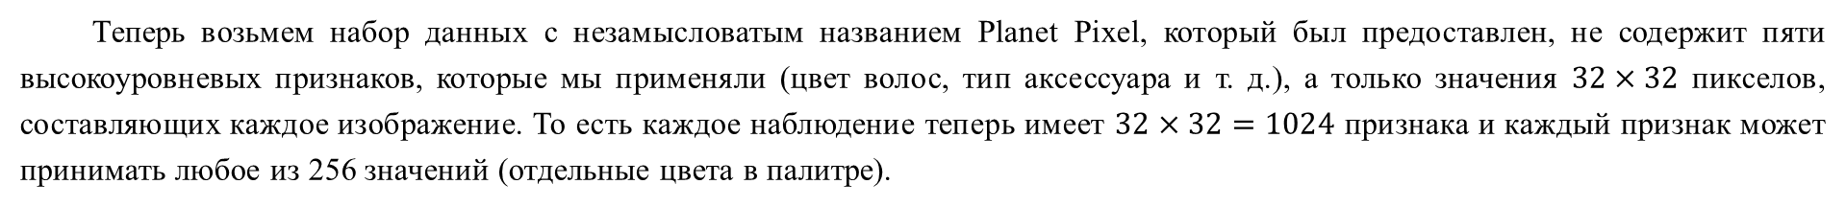
Чтобы найти вероятность, с которой модель сгенерирует некоторое наблюдение $x$, достаточно перемножить вероятности отдельных признаков. Например:
$$p(длинная стрижка, прямые волосы; рыжий; круглые очки; \\ футболка с круглым вырезом; белый)= p(длинная стрижка, прямые волосы) × p(рыжий) × p(круглые очки) × p(футболка с круглым вырезом) × p(белый) = = 0,46 × 0,16 × 0,44 × 0,38 × 0,44 = 0,0054$$
Десять новых стилей, сгенерированных наивной байесовской моделью
Теперь возьмем набор данных с незамысловатым названием Planet Pixel, который был предоставлен, не содержит пяти высокоуровневых признаков, которые мы применяли (цвет волос, тип аксессуара и т. д.), а только значения $32×32$ пикселов, составляющих каждое изображение. То есть каждое наблюдение теперь имеет $32×32=1024$ признака и каждый признак может принимать любое из 256 значений (отдельные цвета в палитре).

Slide 15
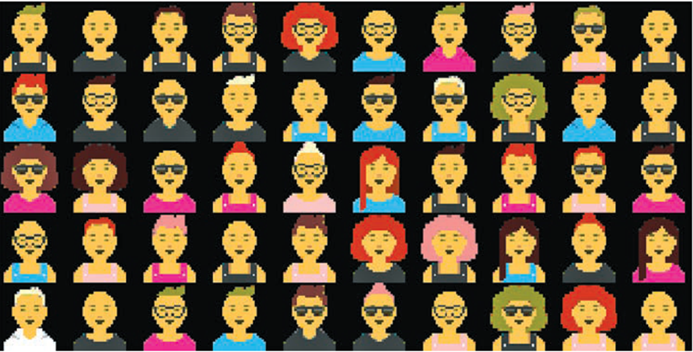
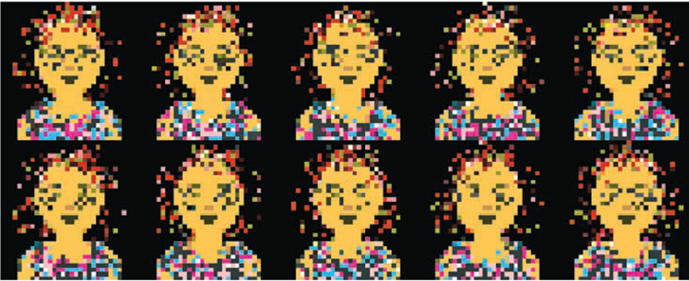
Образцы моды в Planet Pixel
Таблица 3. Значения пикселов 458–467 для первых десяти наблюдений в Planet Pixel
№ образца | px_458 | px_459 | px_460 | px_461 | px_462 | px_463 | px_464 | px_465 | px_466 | px_467
0 | 49 | 14 | 14 | 19 | 7 | 5 | 5 | 12 | 19 | 14
1 | 43 | 10 | 10 | 17 | 9 | 3 | 3 | 18 | 17 | 10
2 | 37 | 12 | 12 | 14 | 11 | 4 | 4 | 6 | 14 | 12
3 | 54 | 9 | 9 | 14 | 10 | 4 | 4 | 16 | 14 | 9
4 | 2 | 2 | 5 | 2 | 4 | 4 | 4 | 4 | 2 | 5
5 | 44 | 15 | 15 | 21 | 14 | 3 | 3 | 4 | 21 | 15
6 | 12 | 9 | 2 | 31 | 16 | 3 | 3 | 16 | 31 | 2
7 | 36 | 9 | 9 | 13 | 11 | 4 | 4 | 12 | 13 | 9
8 | 54 | 11 | 11 | 16 | 10 | 4 | 4 | 19 | 16 | 11
9 | 49 | 17 | 17 | 19 | 12 | 6 | 6 | 22 | 19 | 17
Десять новых стилей, сгенерированных наивной байесовской моделью на основе набора данных Planet Pixel

Slide 16
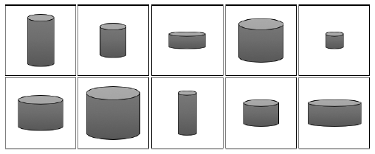
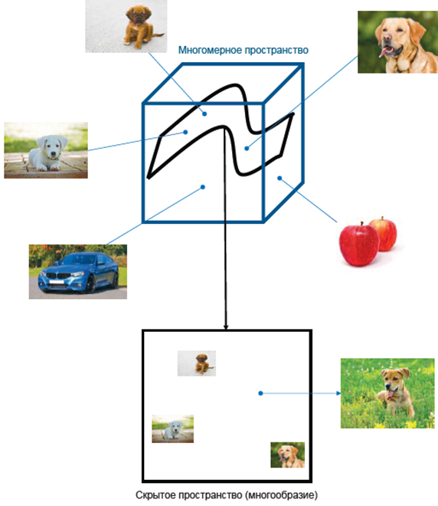
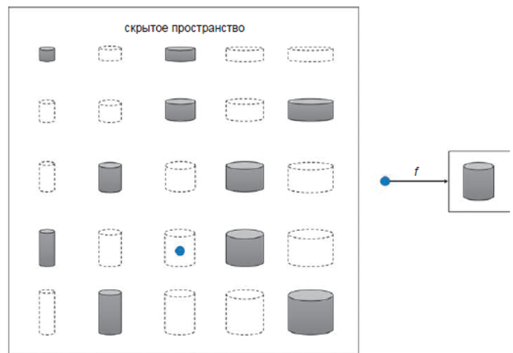
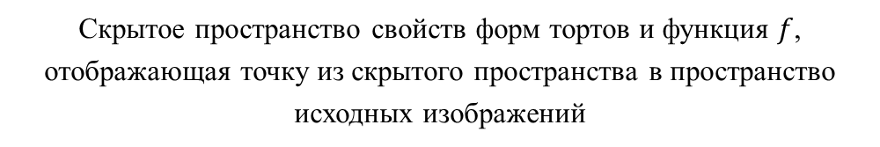
Обучение представлению
Куб представляет многомерное пространство всех изображений; обучение представлению пытается найти скрытое подпространство, или многообразие, с меньшим числом измерений, на котором располагаются определенные виды изображений (например, многообразие собак)
Набор изображений форм тортов
Скрытое пространство свойств форм тортов и функция $f$, отображающая точку из скрытого пространства в пространство исходных изображений

